Slide 1
로스트 타워
세계관 설정 및 캐릭터 소개

Slide 2
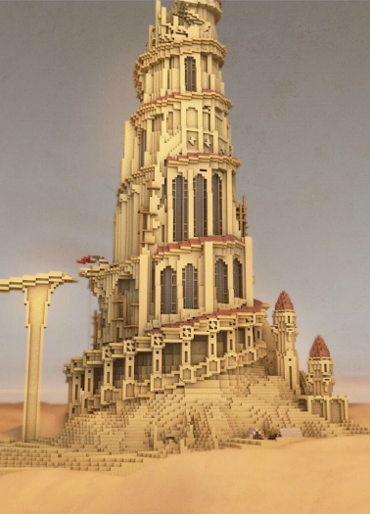
스토리 배경 및 무대
인적 없는 사막의 한 가운데 위치한 정체 불명의 탑
낮에는 거친 모래 폭풍이, 밤에는 높게 솟아오른 모래 언덕들이 탑으로 가는 길을 방해한다
탑은 나선형으로 되어 있으며 위로 갈수록 좁아지는 형태로 외벽은 낡아 곳곳에 금이 가 있지만 무너진 곳은 없다
탑에는 입구와 창문이 존재치 않는다
소문에 의하면 탑은 용사가 마왕을 토벌한 이후 생겨났다고 한다
용사 파티에 의해 목숨을 건진 유일한 생존자, 왕국의 공주는 탑의 정체에 대해 아는 바가 없다 밝혔다
왕국은 탑을 위험 요소로 판단하고 출입금지령을 내렸다

Slide 3
스토리 요약
마왕에게 납치당한 공주를 구하기 위해 왕국에서 마왕을 토벌할 인재를 모집했다.
수많은 사람들이 모집에 응하고 도전했지만 주인공을 중심으로 모인 영웅들만이 마왕을 쓰러트리고 공주를 구출하는데 성공한다
순리대로라면 마왕을 토벌한 그들에겐 더없는 영광과 명예가 기다리고 있어야 했지만 그들의 힘을 두려워한 왕국은 되려 주인공들을 마왕과 함께 탑에 봉인해버렸다
봉인으로 인한 저주 때문에 주인공은 모든 기억을 잃은 채 탑을 올라야 했고 주인공의 동료들은 각층의 문지기가 되어 그런 주인공과 싸워야 한다
꼭대기 층까지 온 주인공은 저주 그 자체가 된 마왕과 싸우게 된다
하지만 일반적인 방법으론 마왕을 쓰러트릴 수 없기에 저주에 패배한 주인공은 잠에 빠지고 지금까지의 기억을 잃고 또 다시 처음부터 탑을 오르길 반복한다
반복되는 싸움 속에서 주인공은 저주를 풀기 위해 자신과 함께 싸웠던 동료들의 이름을, 추억을, 더 나아가 마왕과의 일전을 기억해내야 한다

Slide 4
스토리 구조
1회차 스토리
2회차 중
스테이지 패배 시
2회차 스토리
스테이지 클리어 시
3회차 스토리
진엔딩

Slide 5
탑의 내부
다음층으로 향하는 문
적
기본적으로 적은 나와 대칭되는 자리에 위치한다
적의 뒤에 다음층으로 향하는 문이 존재한다
탑의 내부에는 이동을 방해하는 오브젝트들이 존재하기도 한다
꼭대기 층에는 다음층으로 향하는 문이 존재하지 않는다
나

Slide 6
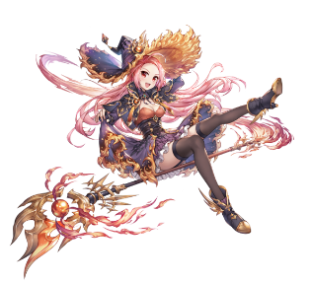
1층의 문지기 - 레미
성격 및 배경
울보에 제멋대로인 불의 마법사
실력은 뛰어나지만 고압적인 성격 때문에 적이 많다
아카데미에서 왕따가 되어 히키코모리 생활을 하고 있던 그녀를 용사(주인공)가 불러내어 파티의 일원으로 삼았다
공격 특징
화염 계열의 원거리 공격을 사용한다
다수의 화염을 자유롭게 다룬다
마법에 몰두한 나머지 체력훈련을 전혀 하지 않아 근접공격에 약하다

Slide 7
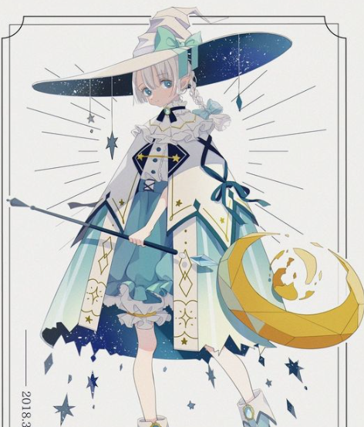
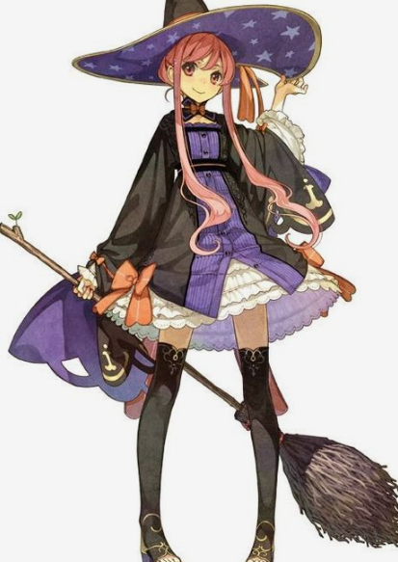
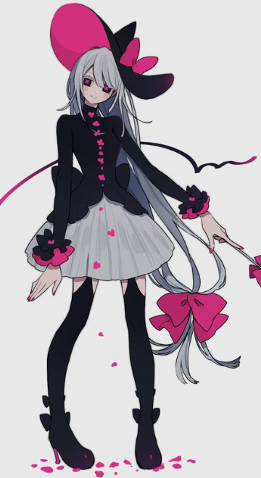
외모
화려하고 챙이 넓은 마녀모자와 허리까지 내려오는 붉은 망토를 두르고 있다
망토 안의 옷은 허벅지까지 내려오는 플레어 스커트 원피스를 입고 오버니삭스와 부츠를 착용
자신의 키보다 큰 지팡이를 들고 있다
이미지 컬러는 핑크와 레드
허벅지까지 내려오는 치마
오버니삭스
부츠
망토와 허벅지까지 내려오는 치마

Slide 8
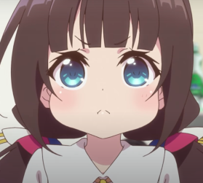
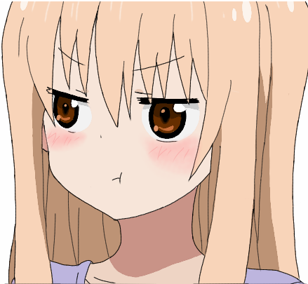
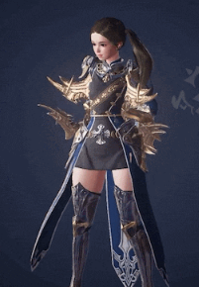
액션컨셉
IDLE
삐진 표정
부풀린 볼
울 때는 울음을 참는 느낌
뒷짐 진 자세로 몸은 흔들흔들
지팡이는 뒷짐 진 손에 들려 있다
지팡이가 키보다 크기에 등 뒤로 지팡이가 보인다

Slide 9
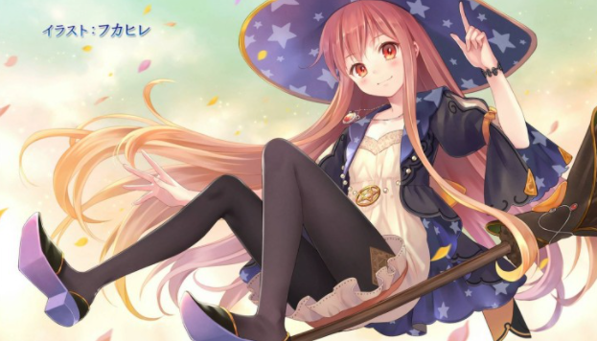
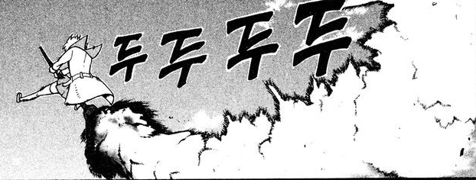
캐스트 모션
스킬 시전 시 캐릭터의 몸과 지팡이에 빛이 모인다
이동
빗자루에 올라탄 자세로 일직선으로 이동한다

Slide 10
1회차 : 스킬 1
화염구
액션타입: 제자리에서 공격
타겟타입: 단발타겟
히트타입: 단발히트
제자리에서 화염구를 1개 발사한다
화염구는 일직선으로 날아가며 목표물에 명중했을 시 폭발하며 터진다

Slide 11
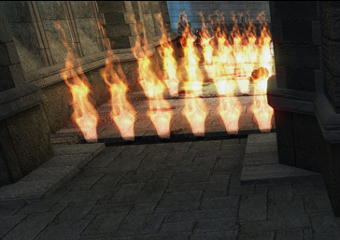
1회차 : 스킬 2
불기둥
액션타입: 제자리에서 공격
타겟타입: 광역타겟
히트타입: 연발히트
일정 지역의 바닥에서 불꽃이 솟아 올라온다
불꽃이 솟아오르기 전 해당 지역의 바닥은 색이 변한다

Slide 12
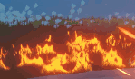
2회차 : 스킬 1
불꽃 폭탄
액션타입: 제자리에서 공격
타겟타입: 광역타겟
히트타입: 연발히트
불꽃으로 감싸인 동그란 폭탄을 여러 개(3~5개) 던진다
폭탄은 느릿하게 바닥에서 통통 튄(2번) 후 폭발한다
폭발한 폭탄은 터진 바닥에 일정시간 데미지를 입히는 불바닥을 남긴다
폭탄이 터진 후의 바닥
일정시간 동안 불길이 일면서 데미지를 준다

Slide 13

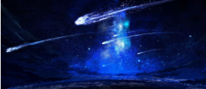
2회차 : 스킬 2
불의 비
액션타입: 제자리에서 공격
타겟타입: 광역타겟
히트타입: 연발히트
일정 지역에 강력한 불의 비를 내린다
비가 내리기 전 해당 지역의 바닥은 색이 변한다
불의 비가 떨어진 지역은 일정 시간 동안 데미지를 입히는 불바닥을 남긴다
불의 비가 내린 지역의 바닥
일정시간 동안 불길이 일면서 데미지를 준다

Slide 14
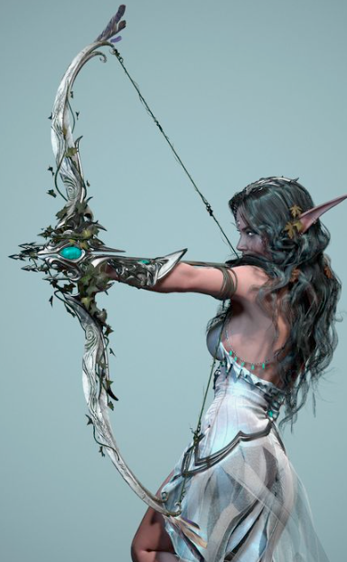
2층의 문지기 - 실비아
성격 및 배경
나이를 짐작할 수 없는 하이엘프
차분하고 이성적이지만 한 편으로는 호전적인 성격을 갖고 있어 전투를 통한 자기단련을 즐긴다
용사(주인공)에게 패배한 것을 계기로 용사가 소속된 마왕 토벌 파티에 참여한다
공격 특징
바람 계열의 원거리 화살 공격을 사용한다
속사가 특기로 자기 자신도 빠르게 이동할 수 있다
근접 전투도 뛰어나 활을 몽둥이처럼 휘둘러 공격한다

Slide 15
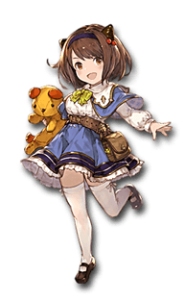
3층의 문지기 - 소피
성격 및 배경
덜렁이 꼬마 신관
아무것도 없는 평지에서도 넘어지기 일쑤이며 손에 든 것을 곧잘 놓쳐 깨트리곤 한다
덤벙거리는 성격 때문에 신전에서는 맡긴 일 하나 제대로 수행 못하는 골칫거리로 취급되었다
본인은 기죽지 않기 위해 언제나 밝은 모습으로 노력한다
자신을 긍정해 준 용사(주인공)에게 힘이 되어주고자 파티에 참가했다
공격 특징
물 계열의 회복술사
전투 능력은 전무하며 회복과 방어에 능력이 집중 되어있다
시전 시간이 오래 걸리는 것으로 보아 제법 집중력이 필요한 듯 하다

Slide 16
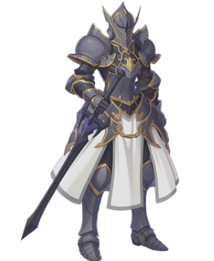
4층의 문지기 - 엘스타
성격 및 배경
프라이드가 높은 왕국의 기사
냉정하고 침착한 성격으로 자신의 실력에 자부심을 가지고 있다
낭비와 사치를 싫어하기에 대화도 꼭 필요한 말만 하는 편이다
기사로서 왕국의 시민들을 지켜야 한다는 의무감에 마왕 토벌 파티에 자발적으로 참여한다
공격 특징
무거운 대검을 자신의 손발마냥 능숙하게 다룬다
휘둘러지는 검에 의해 땅이 갈라지는 건 일상다반사, 이를 공격으로 활용하기도 한다

Slide 17
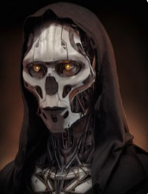
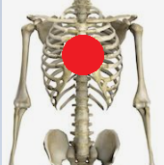
꼭대기층의 백골
성격 및 배경
용사에게 쓰러진 마왕
공주의 저주로 인해 모습이 변해 이성은 탑에, 감정은 뼈로 된 몸에 갇혔다
자신을 쓰러트린 용사에게 자신의 이름과 소원을 맡겼다
여담으로 공주를 납치한 것에 대해선 조금도 반성치 않고 있다
공격 특징
1회차 : 특별한 무기 없이 이빨과 손톱만으로 공격한다(근접공격)
백골은 죽지 않는다. 백골의 체력은 1이다.
백골은 데미지를 입을 때마다 주인공에게 1+(부활횟수*1)의 공격을 한다.
주인공은 백골과의 전투에서 반드시 패배한다
2회차 : 이빨과 손톱을 사용한 근접공격과 가슴에서 모은 에너지를 구슬 형태로 뱉으며 공격한다(원거리 공격)
백골의 체력이 50% 밑으로 내려가면 전투가 강제로 종료된다

